Slide 1
Documente sua API Horse no Swagger
Intensive Delphi 2020
Gabriel Baltazar
gabrielbaltazar.dev@gmail.com

Slide 2
Agenda
O que é o Swagger?
Swagger Editor
Middleware GBSwagger
Documentação básica por programação funcional
Documentação via annotation
Validações
Auth Basic
Auth Bearer

Slide 3



Palavra Swagger?
Significado da palavra: Termo urbano entendido como “estilo”, como alguém se porta.

Slide 4
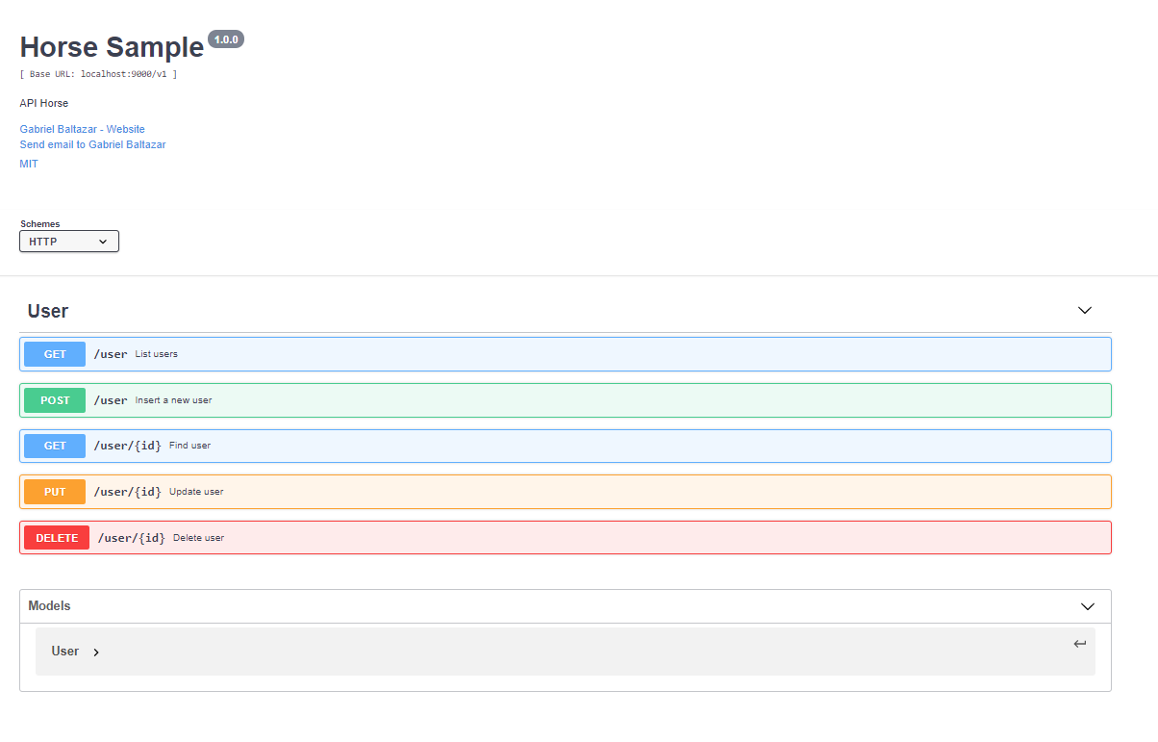
Ferramenta Swagger
Documentar como sua API REST se comporta.

Slide 5
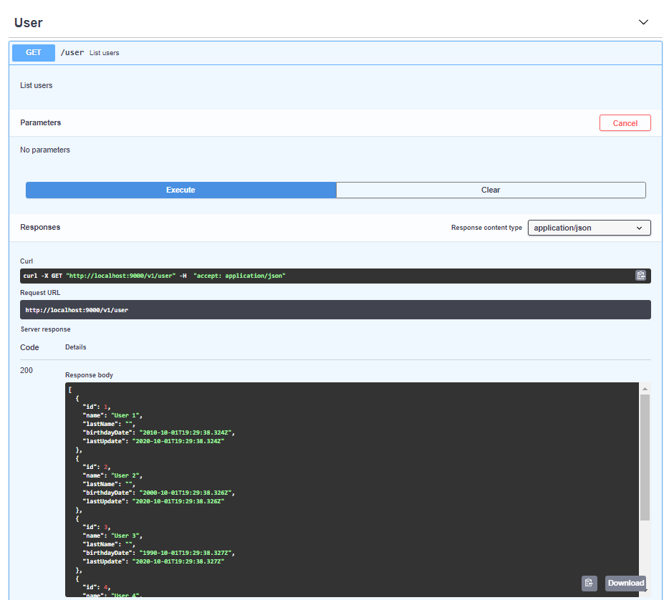
Documentação “Viva”
Dizemos que a documentação do Swagger é viva pois conseguimos realizar testes direto dentro da própria documentação.

Slide 6
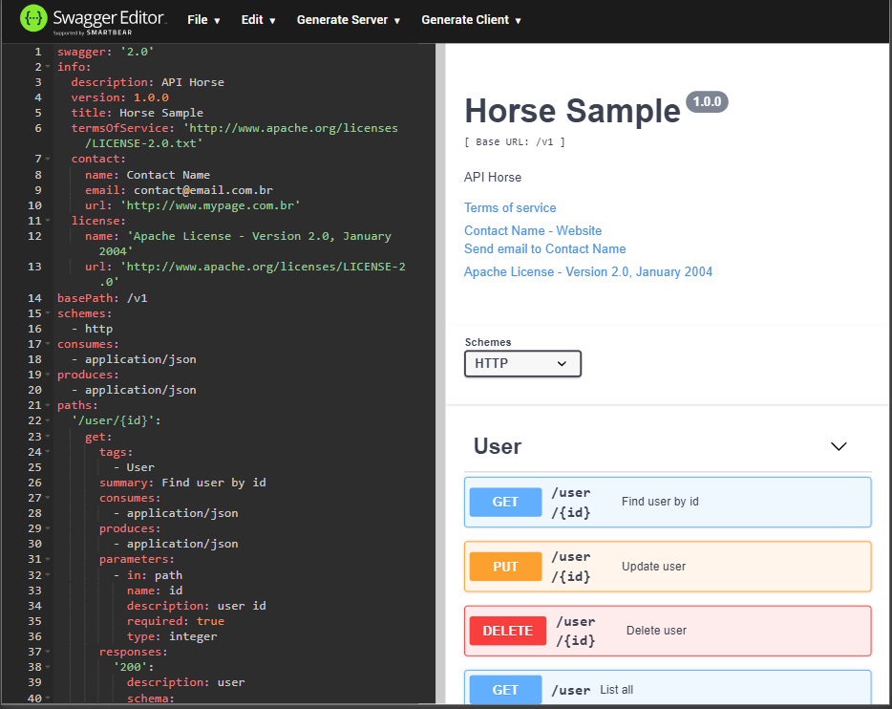
Swagger Editor
https://editor.swagger.io/

Slide 7
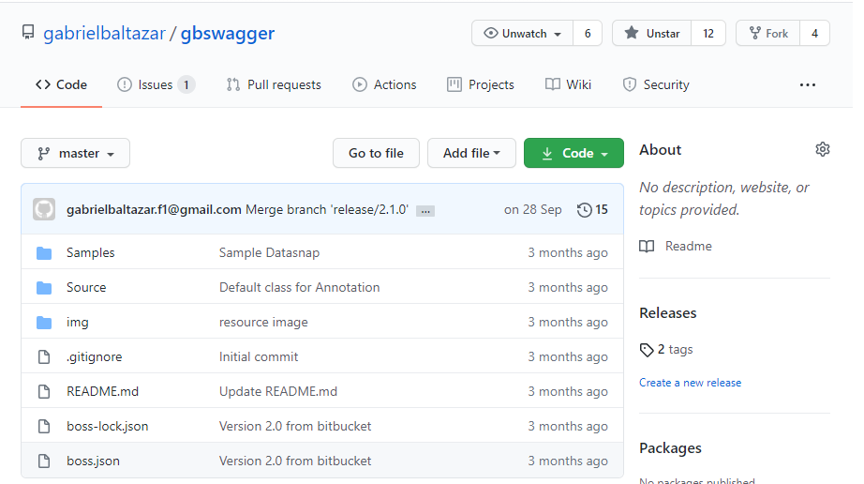
Middleware GBSwagger
github.com/gabrielbaltazar/gbswagger

Slide 8
Let’s code!

Slide 9
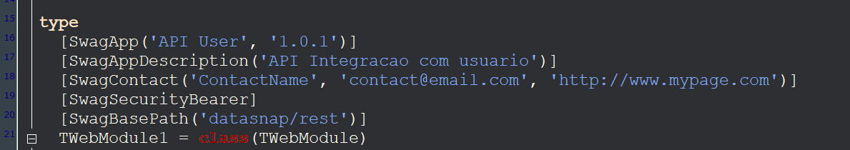
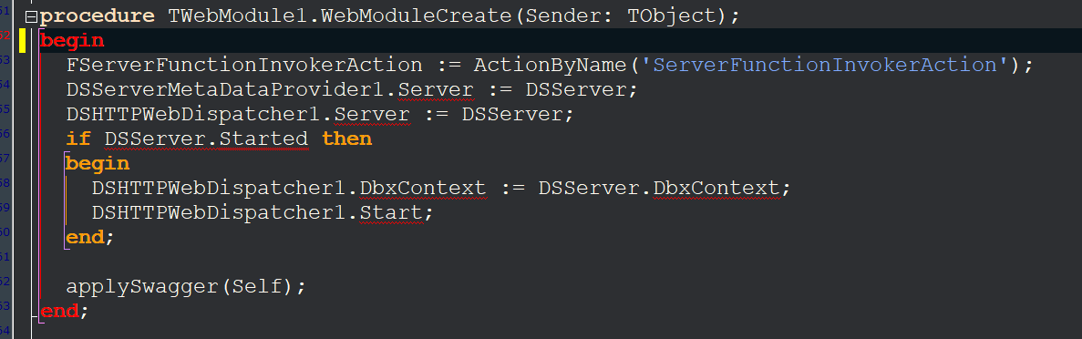
Compatível com Datasnap

Slide 10
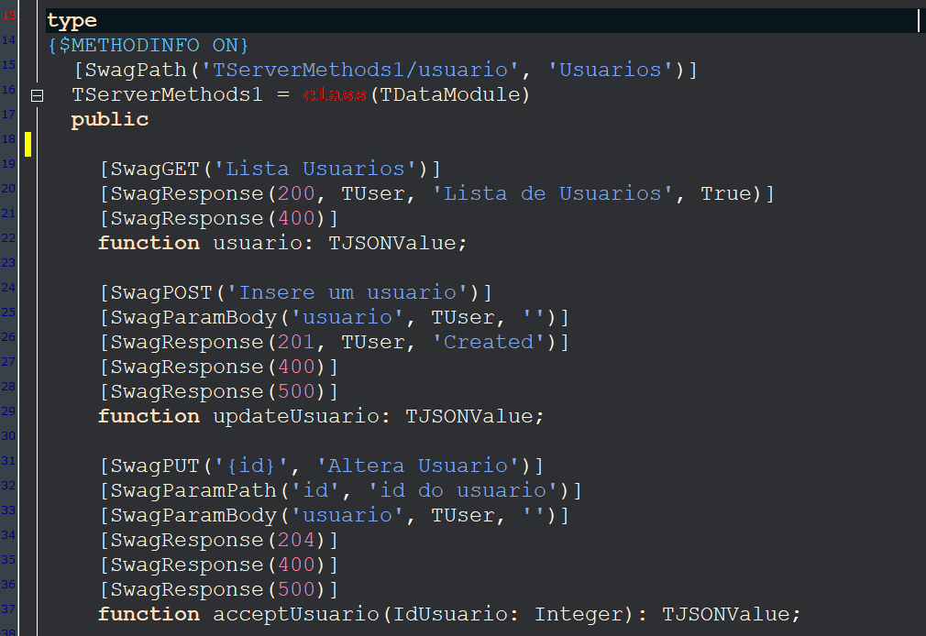
Compatível com Datasnap

Slide 11




Obrigado!
gabrielbaltazar.dev@gmail.com
github.com/gabrielbaltazar
linkedin.com/in/gabrielbaltazar-dev/
Gabriel Baltazar
Fontes e Apresentação
https://github.com/gabrielbaltazar/IntensiveDelphi2020
Middleware GBSwagger
https://github.com/gabrielbaltazar/gbswagger

